Slide 1

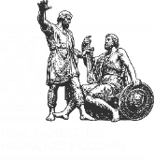







Приёмы технологии РКМЧП в работе с учебными текстами МПИ - проекта
Стукова Е.В.
учитель математики ТФТЛ

Slide 2



Проект «Математика. Психология. Интеллект» (МПИ)
Масштабная образовательная инициатива, которая с 1980‑х годов разрабатывает новый подход к обучению математике в 5–9 классах.
Его цель — не просто передать знания, а через математику развивать интеллект ребёнка и обогащать его ментальный опыт.

Slide 3
Научные руководители проекта

Slide 4
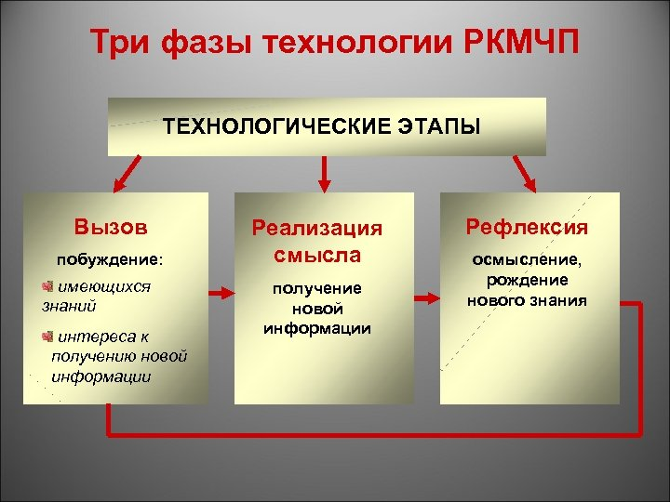
Технология развития критического мышления через чтение и письмо (РКМЧП)
Авторы: Ч. Темплом, Д. Стилом и К. Мередит.

Slide 5

Вводная мотивация и целеполагание.
1. Фаза вызова(5-7 минут)
Цель: Актуализировать знания, создать разрыв между известным и неизвестным, вызвать личный интерес.
Приём «Корзина идей» ( используют чтобы актуализировать знания учащихся, собрать их представления, идеи и предположения по теме — даже ошибочные)
На доске написано уравнение:
Учитель: «Французский математик и криптограф мог решить это уравнение устно за 5 секунд. Как вы думаете, что он знал такого, чего не знаем мы?»
Постановка проблемы: Какие новые связи между коэффициентами и корнями приведённых квадратных уравнений можно обнаружить?

Slide 6
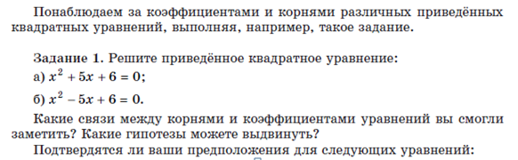

Подача материала через деятельность.
Эвристика и работа с гипотезами.
2. Фаза осмысления (20-25 минут)
Цель: Организовать активную самостоятельную деятельность с текстом и таблицей.

Slide 7
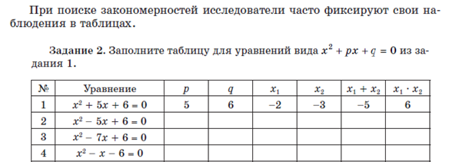
Визуализация и структурирование информации
2. Фаза осмысления (20-25 минут)
Цель: Организовать активную самостоятельную деятельность с текстом и таблицей.

Slide 8

Работа с трудными и пограничными случаями
2. Фаза осмысления (20-25 минут)
Цель: Организовать активную самостоятельную деятельность с текстом и таблицей.
Прием «Лови ошибку» (расширение зоны исследования).
Как только учащиеся заметили чёткую закономерность, учитель выдаёт «сбивающие» уравнения.
А теперь ваша гипотеза подтверждается? Что происходит с уравнением д? (корни иррациональные но закономерность работает).
Закономерность нарушилась? Что происходит с уравнением е?(дискриминант отрицательный, корней нет) Закономерность нарушилась?
Продолжаем заполнение таблицы.

Slide 9
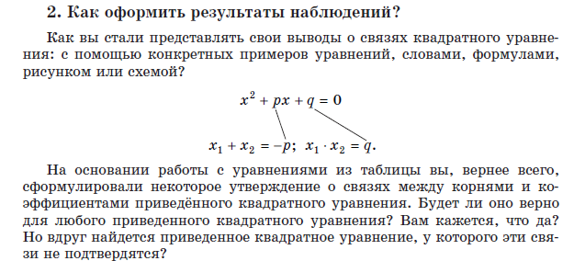
Диалогичность и язык текста.
Теоретическое обобщение через рефлексию
2. Фаза осмысления (20-25 минут)
Цель: Организовать активную самостоятельную деятельность с текстом и таблицей.

Slide 10
Теоретическое обобщение через рефлексию
3. Фаза рефлексии (10-12 минут)
Цель: Систематизация знаний.
Приём «Концептуальная таблица (таблица сравнений)»
Таблица делает индивидуальные представления ученика видимыми, позволяет учителю строить объяснение от реальных вопросов класса и развивать рефлексию — ключевой компонент интеллектуального развития в МПИ.

Slide 11
Теоретическое обобщение через рефлексию
Через дискриминант | Линия сравнения | По теореме Виета
 | Когда удобно применить?
 | Что нужно знать/сделать?
 | Плюсы
 | Минусы
 | Пример

Slide 12


Теоретическое обобщение через рефлексию
Через дискриминант | Линия сравнения | По теореме Виета
Всегда, универсальный способ | Когда удобно применить? | Когда коэффициенты «удобные», особенно для проверки корней
Формула дискриминанта и корней уравнения. Аккуратно считать. | Что нужно знать/сделать? | Знать формулы Виета, уметь подбирать корни.
Работает всегда | Плюсы | Быстро, развивает числовую интуицию.
Много вычислений, выше риск ошибки | Минусы | Не всегда удобно подбирать корни.
 | Пример

Slide 13
Психолого-педагогическая направленность.
Акцент делается на формировании регулятивных (целеполагание, контроль и коррекция) и познавательных универсальных учебных действий (выдвижение гипотез, поиск и анализ информации, построение логических рассуждений). Такой подход учит не только предмету, но и «умению учиться».

Slide 14
Спасибо за внимание.
С началом учебного года, уважаемые коллеги!
Пусть этот год станет временем новых педагогических находок и уверенных шагов в развитии мышления учеников.
Пусть ваши усилия приносят видимые плоды, а дети учатся не только решать задачи, но и думать, рассуждать, сомневаться и находить свои ответы.
Здоровья, энергии и благодарных учеников!»

Slide 15
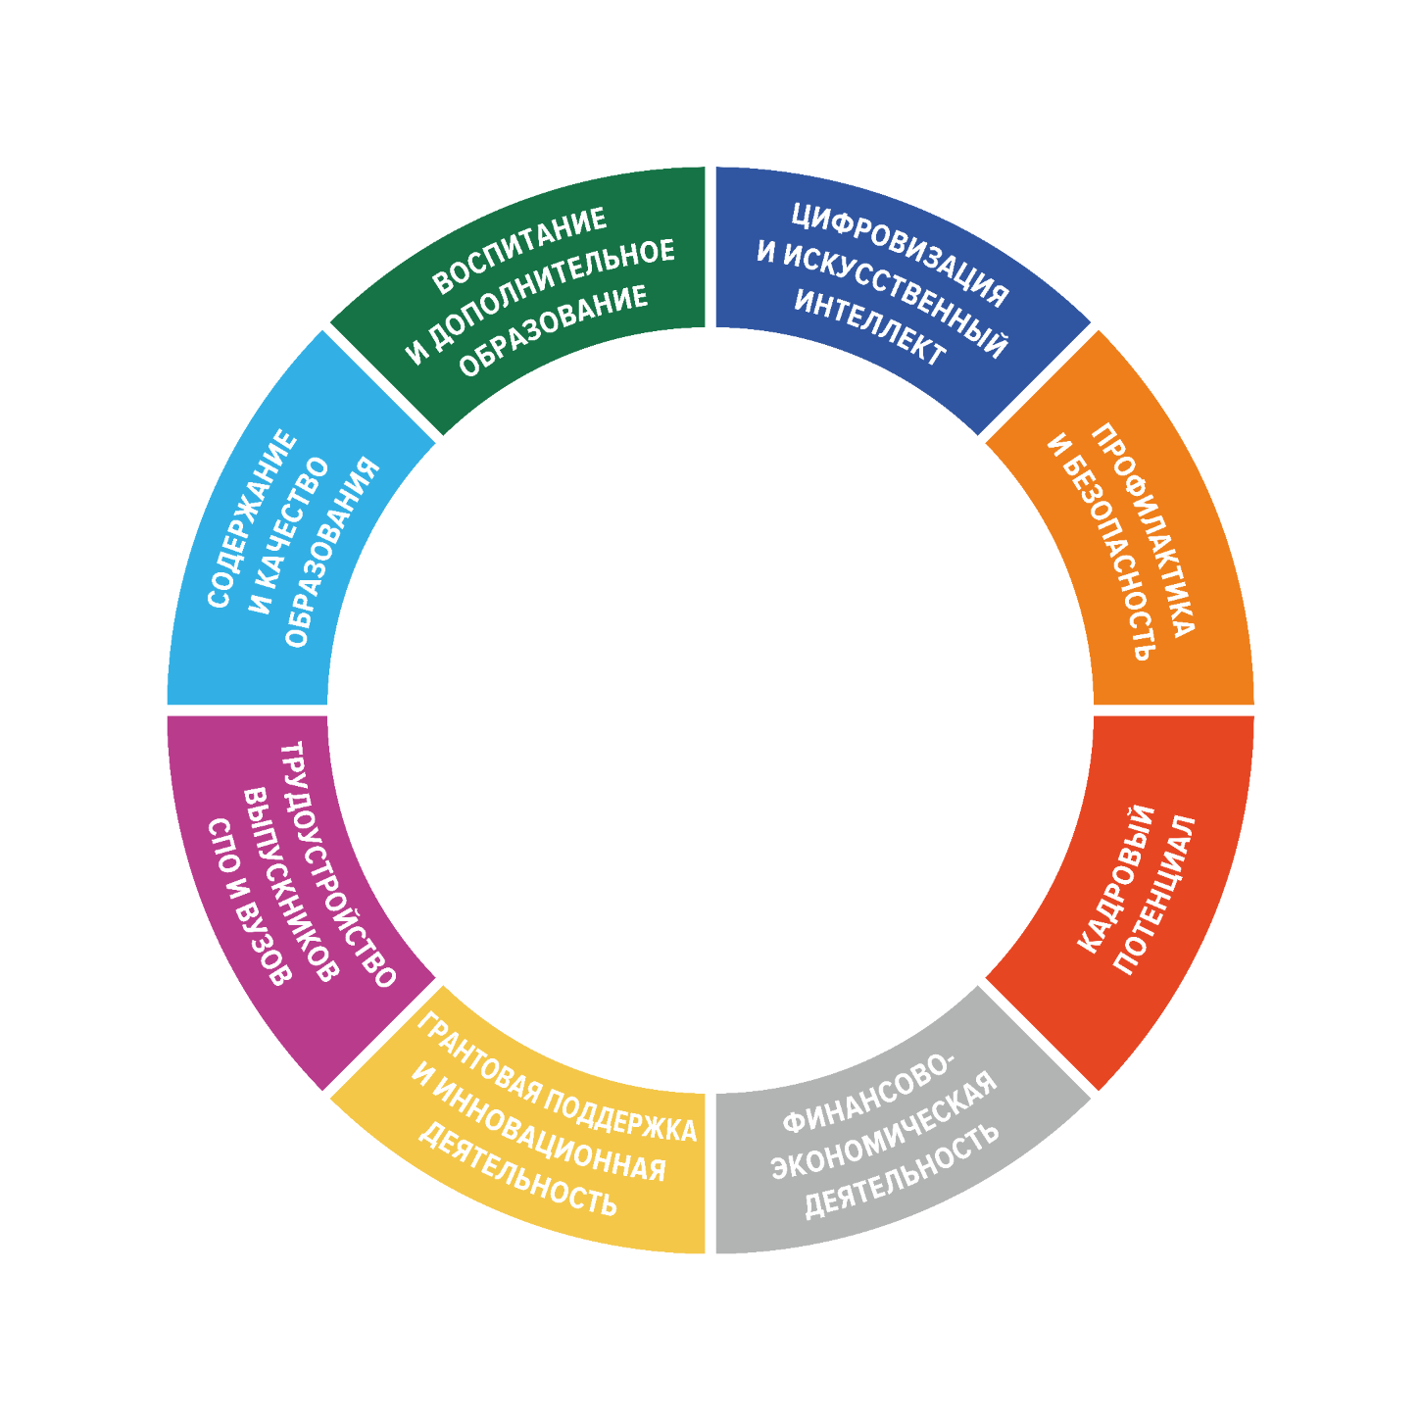



Ваше имя и фамилия
должность спикера

